Slide 1
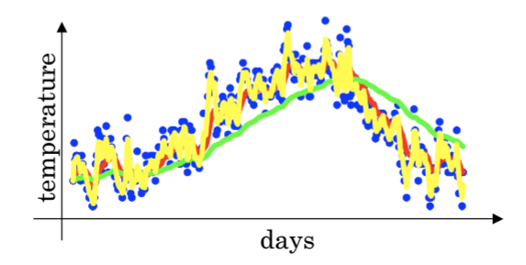
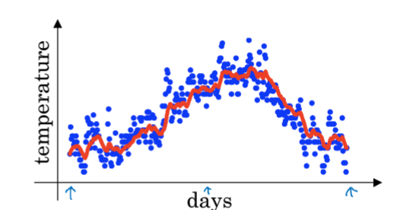
指数加权平均：在统计中也称作指数加权移动平均
公式如下：
即当前点的计算结果为a乘以之前点的计算结果加上（1-a）乘以当前点。
在这里，我们可以把Vt看做是之前的1/(1-a)个点的平均值。加入这里a=0.9,那么Vt就可以看做是前面10个点的平均值
这里假如a=0.98，那么公式就变成了：
也就是说，我们把98%的权重都给了之前的数据，只有2%的权重给了当前的点。
所以说，当当前的点波动相对于之前的点波动比较大时候，如果我们的a选取的比较大的话，那么最终我们的到的Vt的图像不会像原始数据那样波动很大。因为当前点的波动被1-a的权重给削弱了。相反，如果a选取的比较小，那么也就意味着当前点的权重要比之前数据的权重大，也就是说最终我们的到的指数加权平均线会受原始数据的影响较大，那么，如果原始波动较大，那么最终得到的数据波动也会相较来说比较大。
就像下图，下面一个是a=0.9（红线）,
一个是a=0.98（绿线）以及a=0.5(黄线）
的指数加权平均线。
可以看到，a越小，原始数据波动对
指数平均线的波动影响就越大。换句话
说就是指数平均线就越贴合原始数据。

